Slide 1
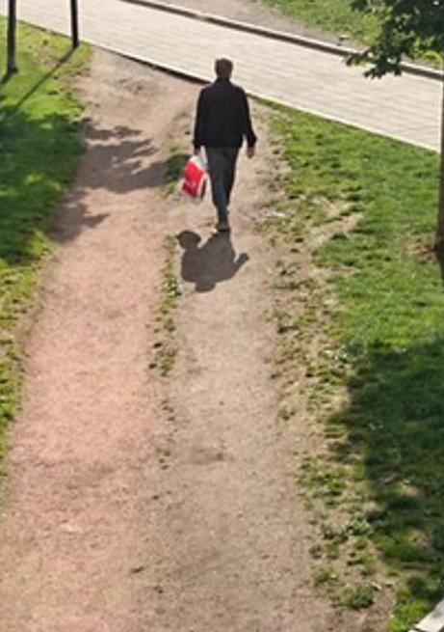
Bürgercheck
Legal Design Instrumente für mehr Bürgernähe und Wirksamkeit
Referat 612 – Verhaltenswissenschaften und bürgerzentrierte Politik

Slide 2
Zielgruppenanalyse
Fragen:
Welche Zielgruppen gibt es und wie groß sind diese?
Welche Zielgruppen sind für den Erfolg des Vorhabens von zentraler Bedeutung?
Welche Zielgruppen bedürfen besonderer Aufmerksamkeit?
Arbeitshilfen und Dokumentation
Definition und Bedeutung von Zielgruppen /Adressatengruppen
Erstellung von Zielgruppen-Profilen

Slide 3
Zielgruppen-Profile (Beispiel Wohngeld)
Welche Zielgruppen wird das Gesetz betreffen, was wissen wir über diese?
Betroffene Gruppen
Welche Gruppen sind betroffen?
Betroffenheit (1-10)
Welche Gruppen am stärksten betroffen?
Gruppengröße
Welche Gruppe ist am größten?
Barrieren
Was sind die wichtigsten Barrieren der betroffenen Gruppen?
Motivatoren
Was sind die wichtigsten Moti-vatoren der betroffenen Gruppen?
Komplexität des Antrags
Wunsch ohne Transferleistungen zu leben
Finanzieller Überforderung entgehen
Finanz. Handlungsmöglichkeiten gewinnen
Rentnerinnen und Rentner
8
50%
Nachrangiger Anspruch auf Wohngeld
Unkonventionelle Wohnsituationen
Finanzieller Überforderung entgehen
Wohnsituation verbessern
Studierende
5
3%
Unkenntnis über eigenen Anspruch
Sorgen über notwendigen Wohnungswechsel
Finanzieller Überforderung entgehen
In der eigenen Wohnung bleiben
Selbstnutzende Eigentümer
8
…
Unkenntnis über Leistung an sich
Wunsch ohne Transferleistungen zu leben
Finanzieller Überforderung entgehen
Bestehende Wohnsituation erhalten
„Hereinwachsende“
10
…
Komplexität des Antrags
Unabhängiger von Transferleistungen werden
„Herauswachsende“
2
…
Ausschnitt – weitere betroffene Zielgruppen ergänzen

Slide 4
Zielgruppen-Profile (Vorlage)
Welche Zielgruppen wird das Gesetz betreffen, was wissen wir über diese?
Betroffene Gruppen
Welche Gruppen sind betroffen?
Betroffenheit (1-10)
Welche Gruppen am stärksten betroffen?
Gruppengröße
Welche Gruppe ist am größten?
Barrieren
Was sind die wichtigsten Barrieren der betroffenen Gruppen?
Motivatoren
Was sind die wichtigsten Motivatoren der betroffenen Gruppen?
…
…
…
Ausschnitt – weitere betroffene Zielgruppen ergänzen

Slide 5

Mehr zum Bürgercheck und Unterstützungsangebote
Fortbildungsangebote
  Verstehen, Entwickeln, Testen (für Fachebene der Ressorts)
  Bürgerzentrierte, agile Gesetzgebung (für agile Coaches)
Unterstützung bei der Anwendung der Methoden
  Leuchtturmprojekte
  Bürgercheck Workshops für Ihre Fachebene: wir arbeiten gemeinsam mit einem der 5 Tools an einem aktuellen Vorhaben aus Ihrem Bereich
  Schulterblick
  Vorbereitung von Ausschreibungen (z.B. Insight Studien, Prototypentests)
Ressortaustausch und Vernetzung
  Ressortkreis „Bürgerzentrierte Politikgestaltung“
  BIC Netzwerk
Ressorteigene Kompetenzen / Teams aufbauen
  Leitfäden und Kontakte für schrittweisen Aufbau
  Unterstützung beim Erstellung von Stellenprofilen
  Vernetzung und Austausch
Referat 612
Verhaltenswissenschaften und
bürgerzentrierte Politik
Politische Planung; Grundsatzfragen; Gesellschaftlicher Dialog
wirksam.regieren@bk.bund.de

